Slide 1


Programación II Desarrollo en Java
Clase N° 9
Interfaces. Comparable.

Slide 2
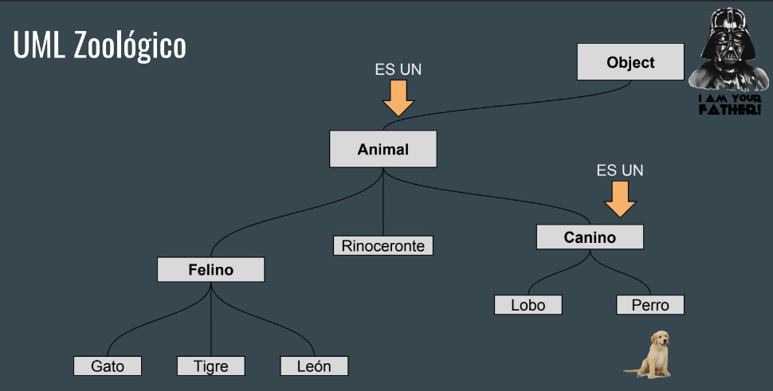

Slide 3
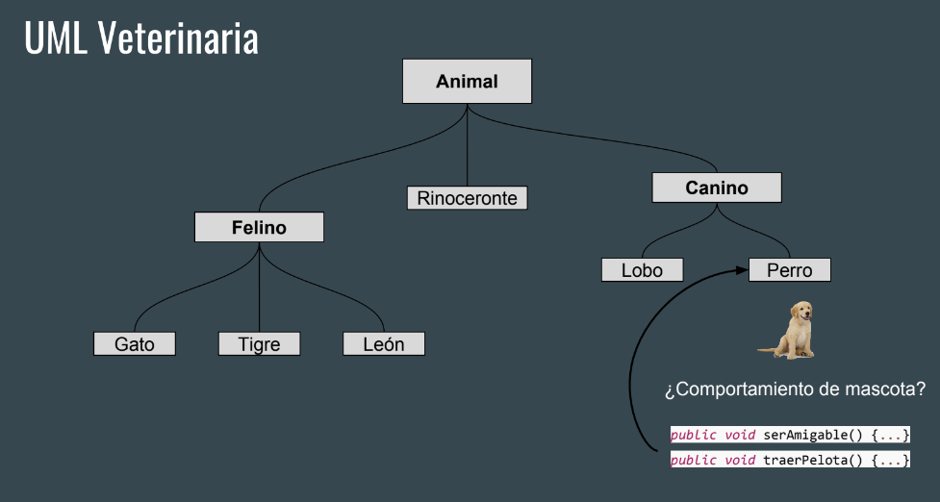


Slide 4
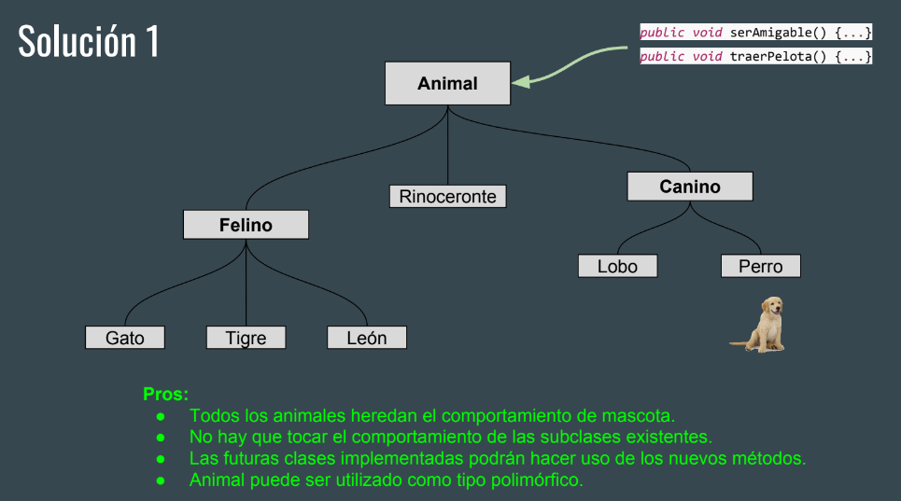

Slide 5
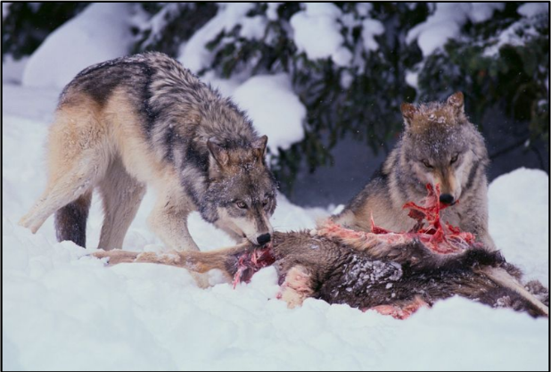
Houston… We have a problem… ¿Los lobos son amigables?

Slide 6

¿Los rinocerontes son amigables?

Slide 7
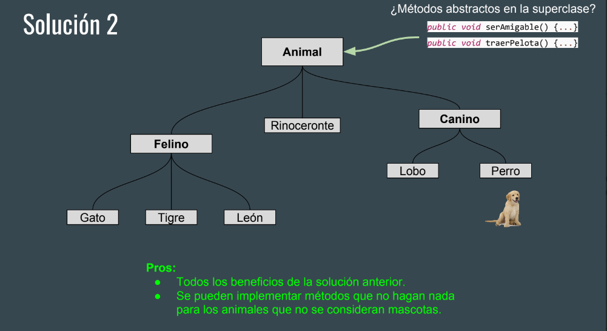

Slide 8
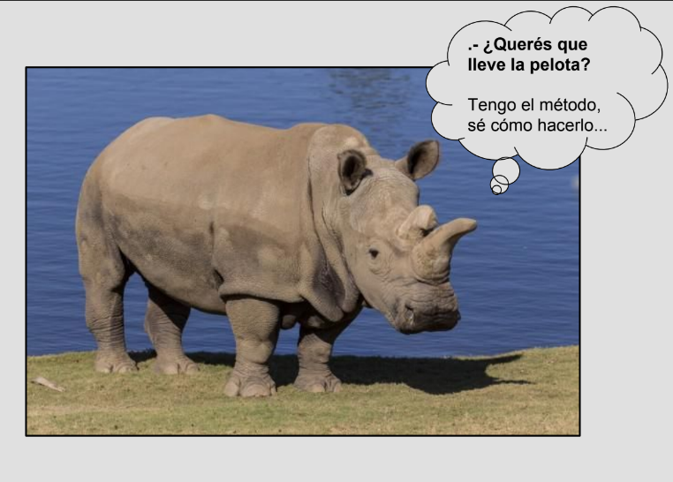

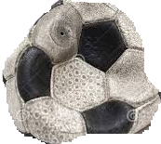
Houston… We have an another problem… ¿Y si los rinocerontes quieren traer una pelota?

Slide 9
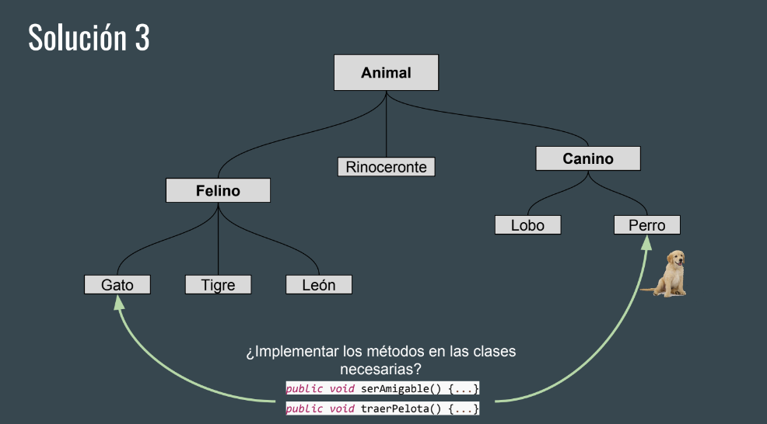

Slide 10
Pros:
● No nos tenemos que preocupar por los rinocerontes o los lobos.
● Los métodos están en las clases a las que pertenecen.
● El gato y el perro implementan su comportamiento sin que los demás animales se enteren.
Contras:
● Hay que definir un contrato sobre las acciones que una mascota puede realizar.
● No estamos usando polimorfismo. No podemos usar Animal como tipo polimórfico. Porque no vamos a poder llamar un método de una mascota en un Animal.

Slide 11
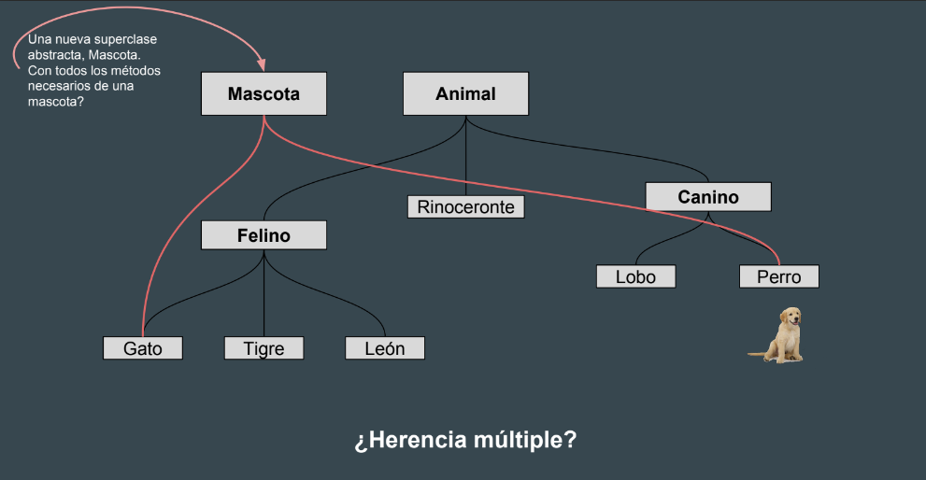

Slide 12

¿Y ahora?
● Una forma de tener el comportamiento de mascotas solo en las clases necesarias.
● Una forma de tomar ventaja del polimorfismo.
● Una forma de garantizar que todos los métodos definidos poseen la misma signatura, un “contrato”.
…
¡Las interfaces!!!

Slide 13
Interfaces
¿QUÉ SON??
=> Una interfaz es un tipo de referencia similar a una clase abstracta que define un conjunto de métodos sin implementación y constantes que una clase puede implementar.
=> Una interfaz es una especie de plantilla para la construcción de clases.
=> Normalmente una interfaz se compone de un conjunto de declaraciones de cabeceras de métodos (sin implementar, de forma similar a un método abstracto) que especifican un protocolo de comportamiento para una o varias clases. Pero también puede emplearse para declarar constantes que luego puedan ser utilizadas por otras clases.

Slide 14
Interfaces
¿Cómo se usan?
=> La declaración de una interfaz es similar a una clase, aunque emplea la palabra reservada "interface" en lugar de "class", no incluye la declaración de variables, y los métodos que se definen en la interfaz no tienen cuerpo (es decir, no se implementan, sólo incluyen las cabeceras).
=> Las clases que implementan una interfaz deben proporcionar una implementación para todos los métodos definidos en la interfaz. o bien declararse como clase abstract.
=> Para implementar una interfaz en una clase, se usa la palabra clave "implements" en la declaración de la clase, seguida del nombre de la interfaz.
=> Una clase puede implementar una o varias interfaces.

Slide 15
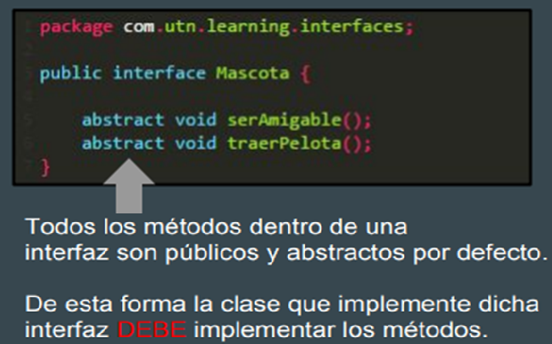
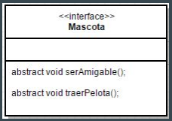
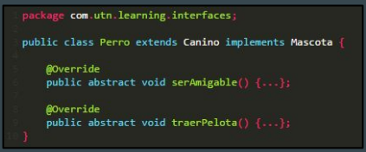
Y ahora solucionemos el problema de las mascotas
con una interfaz:

Slide 16
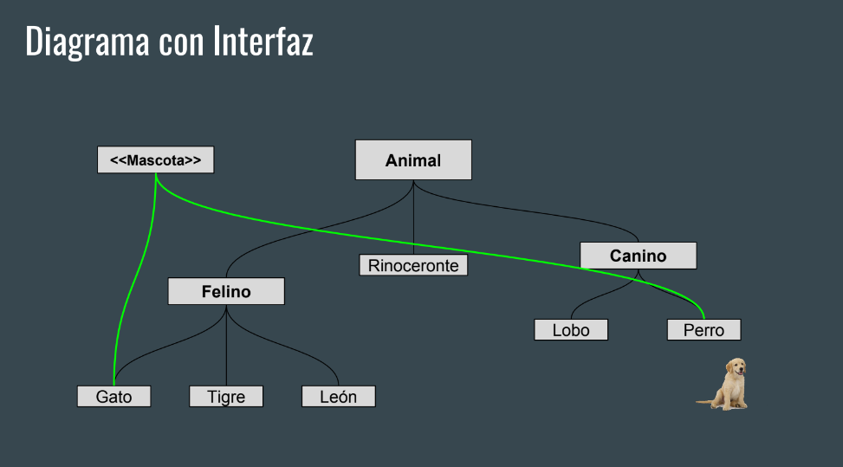

Slide 17
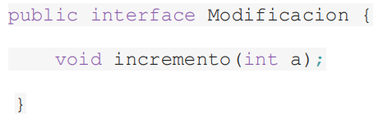
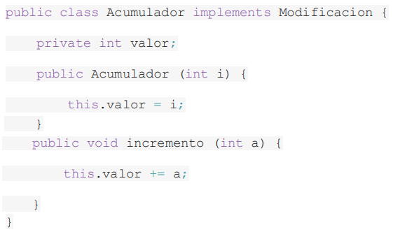
Otro ejemplo de uso de interfaces

Slide 18
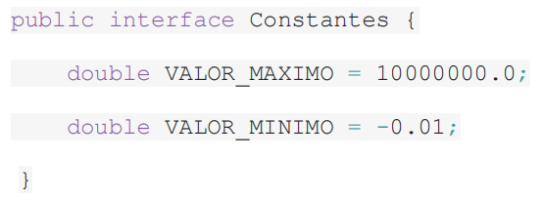
Y otro ejemplo de uso de interfaces para declaración de constantes

Slide 19
Interfaces vs Clases abstractas
=> Todos los métodos de una interfaz se declaran implícitamente como abstractos y públicos.
=> Una clase abstracta no puede implementar los métodos declarados como abstractos, una interfaz no puede implementar ningún método (ya que todos son abstractos).
=> Una interfaz no declara variables de instancia.
=> Una clase puede implementar varias interfaces, pero sólo puede tener una clase ascendiente directa.
=> Una clase abstracta pertenece a una jerarquía de clases mientras que una interfaz no pertenece a una jerarquía de clases. En consecuencia, clases sin relación de herencia pueden implementar la misma interfaz

Slide 20

Jerarquía entre interfaces
=> La jerarquía entre interfaces permite la herencia simple y múltiple. Es decir, tanto la declaración de una clase, como la de una interfaz pueden incluir la implementación de otras interfaces.
=> Los identificadores de las interfaces se separan por comas. Por ejemplo, la interfaz Una implementa otras dos interfaces: Dos y Tres.

Slide 21
Analizando todo lo visto…
¿Qué nos permite hacer las interfaces que la herencia no?...
Piensen 2 minutos…
Entonces...
¿clase abstracta o interfaz?

Slide 22
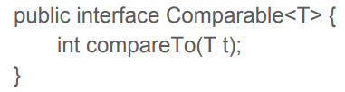
Interfaz comparable
Al implementar esta interfaz en una clase estamos indicando que las instancias de dicha clase poseen un orden natural.
Contrato:
El contrato de este método especifica que debe devolver lo siguiente:
● Entero negativo si el objeto es menor al especificado por parámetro.
● Cero si el objeto es igual al especificado por parámetro.
● Entero positivo si el objeto es mayor al especificado por parámetro

Slide 23
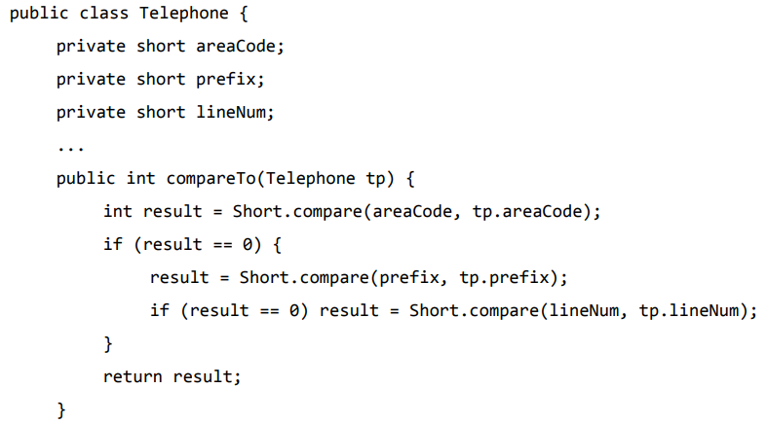
Interfaz comparable: ejemplo 1

Slide 24
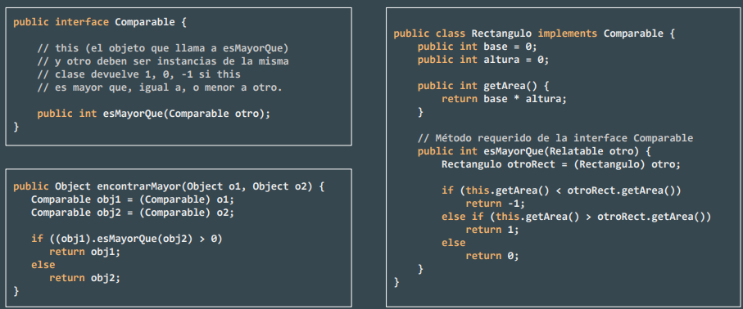
Interfaz comparable: ejemplo 2

